Slide 1
경량 블록체인을 위한 경량 해시함수 Spongent의 Javascript 구현
한성대학교 IT융합공학부 강예준

Slide 2
서론
관련연구
구현
결론

Slide 3
서론
강력한 보안 성능을 지니고 있는 블록체인은 비교적 보안 성능이 약한 사물인터넷의 (Internet of Things : IoT) 문제점 보완 가능 → 최근 사물인터넷 상에 블록체인을 적용하려는 시도가 이루어지고 있음
사물인터넷의 경우 저장 공간 부족, 낮은 컴퓨팅 성능 등과 같은 문제점이 존재 → 블록체인을 사물인터넷에 적용시키기 위해서는 블록체인을 경량화 시킬 필요
일반적으로 블록체인에서 사용되는 해시함수는 SHA-256 해시함수를 사용 → 해당 해시함수는 경량 해시함수에 비해 많은 양의 자원을 요구
본 논문에서는 사물인터넷에 블록체인을 적용시키기 위해, Javascript를 통해 블록체인에서 사용되는 해시함수를 경량 해시함수인 Spongent를 사용하여 프로토타입의 블록체인을 구현

Slide 4
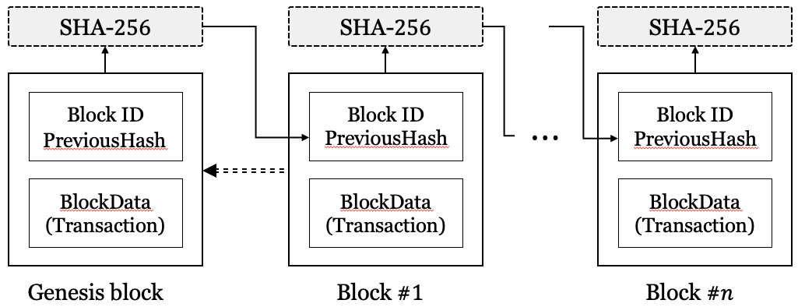
관련연구
경량 블록체인
기존 블록체인은 공개키 발급, 머클트리 구조, 작업증명, 브로드캐스트 등과 같은 작업으로 인해 많은 양의 컴퓨팅 성능 요구 → 이와 같은 블록체인을 사물인터넷 상에서 활용하기에는 사물인터넷의 부족한 자원으로 인해 매우 제한적
일반적으로 블록체인에서는 SHA-256 해시함수가 사용 → 해당 해시함수는 경량 해시함수에 비해 많은 양의 자원을 요구한다는 문제점이 존재
프로토타입으로 구현된 기존 블록체인의 구조

Slide 5
관련연구
Spongent
스펀지 구조를 기반으로, PRESENT 타입의 permutation 연산을 수행하는 경량 해시함수
스펀지 구조는 크게 Absorbing 단계와 Squeezing 단계로 나뉨
Absorbing 단계 : 입력 데이터에서 앞쪽 r개의 비트를 모아 XOR 연산을 수행
Squeezing 단계 : 데이터에서 앞쪽 r개의 비트를 결과값으로써 return
Spongent는 보안 수준에 따라 총 다섯 개의 종류로 나뉘며 각각 88, 128, 160, 224, 256 bits의 해시값을 출력

Slide 6
관련연구
Javascript
웹페이지를 동적으로 만들기 위해 개발된 객체 기반 프로그래밍 언어 → 주로 웹 브라우저에서 사용되며, 경우에 따라 Node.js와 같은 프레임워크를 사용하여 서버측에서도 사용 가능
Javascript는 타입을 명시하지 않는 인터프리터 언어이기 때문에, 컴파일 타입 언어에 비해 실행 속도가 느리다는 단점 존재 → 최근 실행 중에 코드를 컴파일하는 JIT (Just In Time Compiler) 컴파일러를 통해 속도를 높여 이와 같은 문제점을 해결

Slide 7
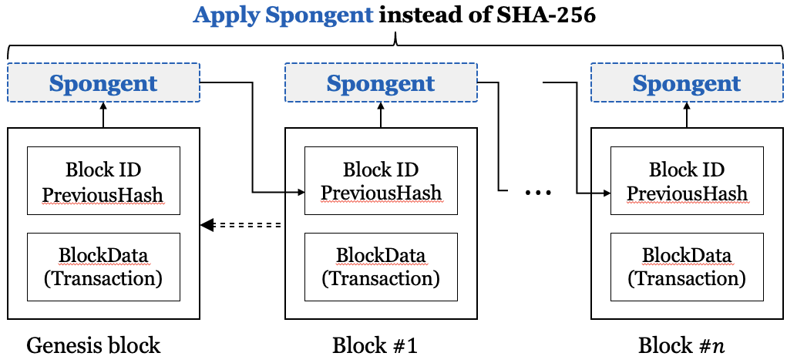
구현
Javascript를 통해 Spongent 해시함수가 적용된 프로토타입의 블록체인을 구현
각 블록은 BlockID, PreviousHash 그리고 BlockData로 구성
Genesis 블록의 ID값은 0x0으로 설정하였고, 그 후 연결되는 블록의 ID 값은 0x1, 0x2와 같이 1씩 증가
각 블록이 이전 블록의 해시값을 가지고 있기 때문에, 체인 형태로 연결
이때 사용되는 해시함수를 SHA-256 대신, 경량 해시함수인 Spongent를 사용함으로써 블록체인을 경량화
해시값은 BlockID, PreviousHash 그리고 BlockData를 연접하여 해시함수에 입력함으로써 계산
Genesis 블록은 이전 해시값이 존재하지 않으므로 임의의 값인 ‘0’으로 초기화
블록 데이터는 8개의 트랜잭션으로 이루어져 있으며, 랜덤으로 생성된 값으로 설정
Proposed blockchain architecture
Code to create block

Slide 8
구현
임의로 3개의 블록을 생성하여 만든 블록체인 출력
블록의 ID와 이전 블록의 해시값 그리고 8개의 임의의 트랜잭션이 출력
Blockchain output with 3 blocks

Slide 9

구현
해당 블록체인에서 사용된 Spongent 해시함수는 클래스 형태로 구현
Javascript에서 사용되는 데이터 타입 Number의 경우 안정적으로 표현할 수 있는 정수의 최대치는 $2^{53}−1$ → 해시함수 계산 시 블록의 ID, 이전 블록의 해시값 그리고 블록 데이터가 연접되어 입력될 때, 표현할 수 있는 정수의 최대치를 초과
이와 같은 문제점을 해결하기 위해 본 논문에서는 큰 정수를 안전하게 저장하고 조작할 수 있는 BigInt를 사용 → 오버플로 없이 암호화 연산을 올바르게 수행
Implementation of Absorb function through Javascript
Implementation of Squeeze function through Javascript

Slide 10
결론
본 논문에서 제안된 기법은 블록체인에서 일반적으로 사용되는 해시함수 SHA-256을 경량 해시함수인 Spongent를 사용 → 블록체인을 사물인터넷 상에 적용시키기 위해 경량화
향후 코드를 최적화하고 SHA-256과 속도 및 사용되는 리소스를 비교하여 성능평가를 진행할 예정이다.

Slide 11
참고문헌
[1] Bogdanov, Andrey, et al. "SPONGENT: A lightweight hash function." International workshop on cryptographic hardware and embedded systems. Springer, Berlin, Heidelberg, 2011.
[2] Jensen, Simon Holm, Anders Møller, and Peter Thiemann. "Type analysis for JavaScript." International Static Analysis Symposium. Springer, Berlin, Heidelberg, 2009.
[3] Schroepfer, Axel, and Florian Kerschbaum. "Secure computation in JavaScript." Proceedings of the 18th ACM conference on Computer and communications security. 2011.

Slide 12
감사합니다.

